Slide 1
初探React
大卖家事业部-快麦erp-余秋明（前端）

Slide 2

什么是react？作用是什么？
1、React.js 是一个帮助你构建页面 UI 的库。如果你熟悉 MVC 概念的话，那么 React 的组件就相当于 MVC 里面的 View。如果你不熟悉也没关系，你可以简单地理解为，React.js 将帮助我们将界面分成了各个独立的小块，每一个块就是组件，这些组件之间可以组合、嵌套，就成了我们的页面。
2、一个组件的显示形态和行为有可能是由某些数据决定的。而数据是可能发生改变的，这时候组件的显示形态就会发生相应的改变。而 React.js 也提供了一种非常高效的方式帮助我们做到了数据和组件显示形态之间的同步。
3、React.js 不是一个框架，它只是一个库。它只提供 UI （view）层面的解决方案。在实际的项目当中，它并不能解决我们所有的问题，需要结合其它的库，例如 Redux、React-router 等来协助提供完整的解决方法。

Slide 3
本教程分享是木有任何语法！也木有教如何编写react组件！更加木有完整的实际项目！！
各位老司机请注意！
马上就开车带你进入云里雾里的一个react UI库！

Slide 4
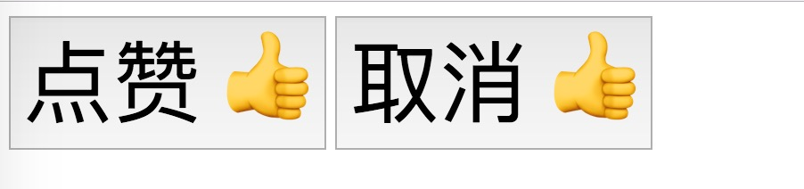

一个普通的小例子（前端组件化）
HTML:
<div class='wrapper'>
<button class='like-btn'>
<span class='like-text'>点赞</span>
<span></span>
</button>
</div>
Js:
const button = document.querySelector('.like-btn') ;
const buttonText = button.querySelector('.like-text');
let isLiked = false;
button.addEventListener('click', () => {
isLiked = !isLiked;
if (isLiked) {
buttonText.innerHTML = '取消';
} else {
buttonText.innerHTML = '点赞' ;
}
}, false)
备注：
http://es6.ruanyifeng.com/#docs/function#箭头函数
Notes:
这样的实现方式没有任何可复用性。
多个人用就复制多次按钮结构html？搬js代码？

Slide 5
一个普通的小例子（前端组件化）
抽象结构（结构复用）
实现简单的组件化
备注：http://es6.ruanyifeng.com/#docs/string#模板字符串

Slide 6
一个普通的小例子（前端组件化）
如何尽量减少这种手动 DOM 操作？
状态改变 -> 构建新的 DOM 元素更新页面
一旦状态发生改变，就重新调用 render 方法，构建一个新的 DOM 元素。
好处：
可以在 render 方法里面使用最新的 this.state 来构造不同 HTML 结构的字符串，
并且通过这个字符串构造不同的 DOM 元素。页面就更新了！
重新插入新的 DOM 元素
每当 setState中构造完新的 DOM 元素以后，就会通过 onStateChange 告知外部插入新的
DOM 元素，然后删除旧的元素，页面就更新了。这里已经做到了进一步的优化了：
现在不需要再手动更新页面了。
备注：
非一般的暴力，因为每次 setState 都重新构造、新增、删除 DOM 元素，会导致浏览器进行大量的重排，严重影响性能。
不过没有关系，这种暴力行为可以被一种叫 Virtual-DOM 的策略规避掉，但这不是本文所讨论的范围。

Slide 7
一个普通的小例子（前端组件化）
抽象出公共组件类
1、Component类
一个是我们已经很熟悉的 setState；
一个是私有方法 _renderDOM。
2、mount类
把组件的 DOM 元素插入页面，并且在 setState 的时候更新页面
3、继承一下 Component类即可定制需要的组件
上面这个 Component 类其实和 React 的 Component 使用方式很类似。
掌握了这几节的课程，你基本就掌握了基础的 React.js 的概念。

Slide 8
React.js 基本环境安装
1、安装了 node.js 环境包括 npm;
2、React.js 官网所推荐使用的工具 create-react-app 工具：https://github.com/facebookincubator/create-react-app
3、npm install -g create-react-app
4、create-react-app react-demo2
  额外的小贴士:
  在执行上面的命令之前可以先修改一下 npm 的源：
  npm config set registry https://registry.npm.taobao.org
5、cd react-demo2 npm start

Slide 9
React.js 的组件的基本写法
1、React.js 描述页面 UI 的方式
2、JSX 原理
JSX 其实就是 JavaScript 对象
Notes:
查看react-demo2，index.js

Slide 10
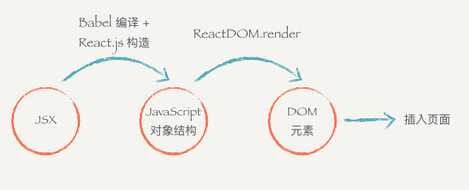
从 JSX 到页面到底经过了什么样的过程

Slide 11
总结：
JSX 是 JavaScript 语言的一种语法扩展，长得像 HTML，但并不是 HTML。
React.js 可以用 JSX 来描述你的组件长什么样的。
JSX 在编译的时候会变成相应的 JavaScript 对象描述。
react-dom 负责把这个用来描述 UI 信息的 JavaScript 对象变成 DOM 元素，并且渲染到页面上。

Slide 12
组件的 render 方法
一个组件类必须要实现一个 render 方法，这个 render 方法必须要返回一个 JSX 元素。
但这里要注意的是，必须要用一个外层的 JSX 元素把所有内容包裹起来。
render () {
return (
<div>第一个</div>
<div>第二个</div>
)
}
render () {
return (
<div>
<div>第一个</div>
<div>第二个</div>
</div>
)
}

Slide 13
组件的 render 方法
表达式插入
在 JSX 当中你可以插入 JavaScript 的表达式，表达式返回的结果会相应地渲染到页面上。表达式用 {} 包裹
render () {
const word = 'is good’
return (
<div>
<h1>React 小书 {word}</h1>
</div>
)
}
改成{1+2}页面会显示“React 小书 3”。
render () {
return (
<div>
<h1>React 小书 {(function () { return 'is good'})()}</h1>
</div>
)
}
简而言之，{} 内可以放任何 JavaScript 的代码，包括变量、表达式计算、函数执行等等。
render 会把这些代码返回的内容如实地渲染到页面上，非常的灵活。
表达式插入不仅仅可以用在标签内部，也可以用在标签的属性上，例如：
render () {
const className = 'header’
return (
<div className={className}>
<h1>React 小书</h1>
</div>
)
}
注意，直接使用 class 在 React.js 的元素上添加类名如 <div class=“xxx”> 这种方式是不合法的。
因为 class 是 JavaScript 的关键字，所以 React.js 中定义了一种新的方式：
className 来帮助我们给元素添加类名。
还有一个特例就是 for 属性，例如 <label for='male'>Male</label>，因为 for 也是 JavaScript 的关键字，
所以在 JSX 用 htmlFor 替代，即 <label htmlFor='male'>Male</label>。
而其他的 HTML 属性例如 style 、data-* 等就可以像普通的 HTML 属性那样直接添加上去。

Slide 14
组件的 render 方法
条件返回
{} 上面说了，JSX 可以放置任何表达式内容。所以也可以放 JSX，实际上，我们可以在 render 函数内部根据不同条件返回不同的 JSX。例子1：
例子1
render () {
const isGoodWord = true
return (
<div>
<h1> React 小书
{ isGoodWord
? <strong> is good</strong>
: <span> is not good</span>
}
</h1>
</div>
)
}
例子2
render () {
const isGoodWord = true
return (
<div>
<h1> React 小书 {
      isGoodWord
      ? <strong> is good</strong>
      : null
}
</h1>
</div>
)
}
如果你在表达式插入里面返回 null ，那么 React.js 会什么都不显示，相当于忽略了该表达式插入。
结合条件返回的话，我们就做到显示或者隐藏某些元素，例子2
备注：条件返回 JSX 的方式在 React.js 中很常见，组件的呈现方式随着数据的变化而不一样，
你可以利用 JSX 这种灵活的方式随时组合构建不同的页面结构。

Slide 15
组件的 render 方法
JSX 元素变量
JSX 元素其实可以像 JavaScript 对象那样自由地赋值给变量，或者作为函数参数传递、或者作为函数的返回值
render () {
const isGoodWord = true
const goodWord = <strong> is good</strong>
const badWord = <span> is not good</span>
return (
<div>
<h1> React 小书
{isGoodWord ? goodWord : badWord}
</h1>
</div>
)
}
renderGoodWord (goodWord, badWord) {
const isGoodWord = true
return isGoodWord ? goodWord : badWord
}
render () {
return (
<div>
<h1> React 小书
    { this.renderGoodWord(
    <strong> is good</strong>,
    <span> is not good</span>
    )}
</h1>
</div>
)
}

Slide 16
组件的组合、嵌套和组件树
1、 <Title />组件
自定义的组件都必须要用大写字母开头，普通的 HTML 标签都用小写字母开头。
2页面的组合
Index 用了 Header、Main、Footer，Header 又使用了 Title

Slide 17
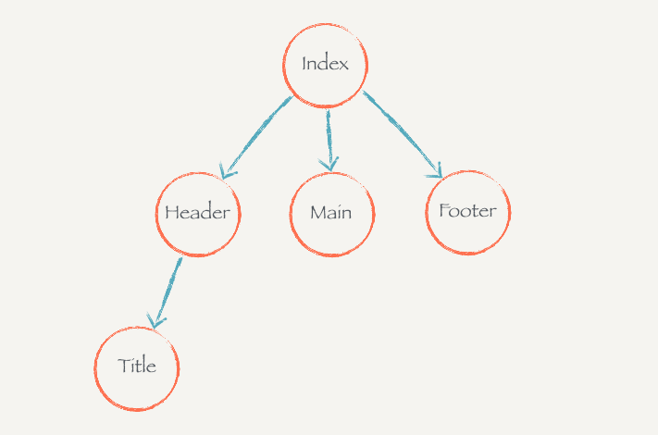
树状结构表示它们之间的关系

Slide 18
事件监听
on* 方法
在 React.js 不需要手动调用浏览器原生的 addEventListener 进行事件监听。
React.js 帮我们封装好了一系列的 on* 的属性，当你需要为某个元素监听某个事件的时候，
只需要简单地给它加上 on* 就可以了。而且你不需要考虑不同浏览器兼容性的问题，
React.js 都帮我们封装好这些细节了。另外要注意的是，这些事件属性名都必须要用驼峰命名法
这些 on* 的事件监听只能用在普通的 HTML 的标签上，而不能用在组件标签上。
event 对象
和普通浏览器一样，事件监听函数会被自动传入一个 event 对象，这个对象和普通的浏览器 event 对象
所包含的方法和属性都基本一致。不同的是 React.js 中的 event 对象并不是浏览器提供的，而是它自己
内部所构建的。
关于事件中的 this

Slide 19
总结
1、为 React 的组件添加事件监听是很简单的事情，
你只需要使用 React.js 提供了一系列的 on* 方法即可。
2、React.js 会给每个事件监听传入一个 event 对象，这个对象提供的功能和浏览器提供的功能一致，而且它是兼容所有浏览器的。
3、React.js 的事件监听方法需要手动 bind 到当前实例，这种模式在 React.js 中非常常用。

Slide 20
组件的 state 和 setState
State —— React.js 的 state 就是用来存储这种可变化的状态的。
setState —— 接受对象参数
setState —— 接受函数参数
setState —— 合并
在使用 React.js 的时候，并不需要担心多次进行 setState 会带来性能问题

Slide 21
配置组件的 props
React.js 的 props
如何让组件能适应不同场景下的需求，我们就要让组件具有一定的“可配置”性。
默认配置 defaultProps
props 不可变
你不能改变一个组件被渲染的时候传进来的 props。React.js 希望一个组件在输入确定的 props 的时候，能够输出确定的 UI 显示形态。
如果 props 渲染过程中可以被修改，那么就会导致这个组件显示形态和行为变得不可预测，这样会可能会给组件使用者带来困惑。
但这并不意味着由 props 决定的显示形态不能被修改。组件的使用者可以主动地通过重新渲染的方式把新的 props 传入组件当中，
这样这个组件中由 props 决定的显示形态也会得到相应的改变。

Slide 22
总结：
1、为了使得组件的可定制性更强，在使用组件的时候，可以在标签上加属性来传入配置参数。
2、组件可以在内部通过 this.props 获取到配置参数，组件可以根据 props 的不同来确定自己的显示形态，达到可配置的效果。
3、可以通过给组件添加类属性 defaultProps 来配置默认参数。
4、props 一旦传入，你就不可以在组件内部对它进行修改。但是你可以通过父组件主动重新渲染的方式来传入新的 props，从而达到更新的效果。

Slide 23
state vs props
1、state 是让组件控制自己的状态，props 是让外部对组件自己进行配置。
2、没有 state 的组件叫无状态组件（stateless component），设置了 state 的叫做有状态组件（stateful component）。
因为状态会带来管理的复杂性，我们尽量多地写无状态组件，尽量少地写有状态的组件。这样会降低代码维护的难度，也会在一定程度上增强组件的可复用性。
前端应用状态管理是一个复杂的问题，我们后续会继续讨论。
3、React.js 非常鼓励无状态组件，在 0.14 版本引入了函数式组件——一种定义不能使用 state 组件。

Slide 24
渲染列表数据
渲染存放 JSX 元素的数组
使用 map 渲染列表数据
备注：
使用原则：对于用表达式套数组罗列到页面上的元素，都要为每个元素加上 key 属性，这个 key 必须是每个元素唯一的标识。

Slide 25
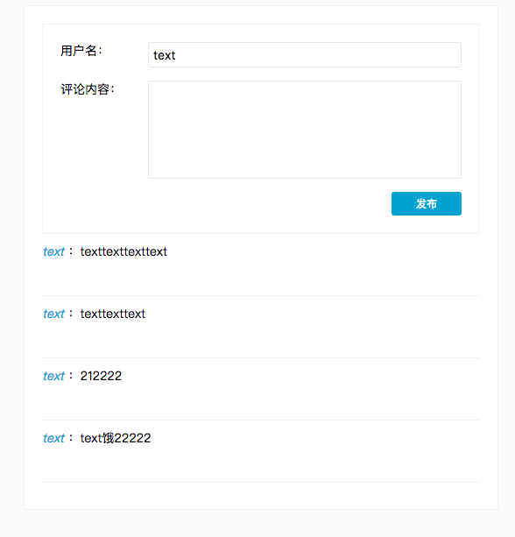
实战分析：评论功能（一）

Slide 26
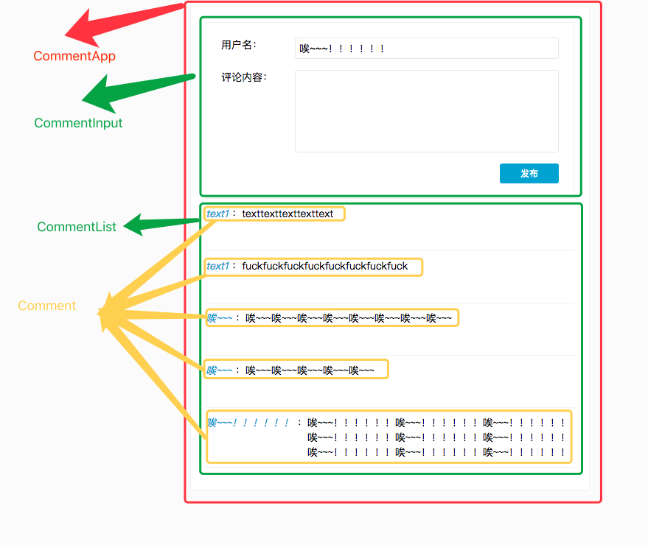
组件划分

Slide 27
CommentApp：评论功能的整体用一个叫 CommentApp 的组件包含起来。
CommentApp 包含上部和下部两部分。
CommentInput：上面部分是负责用户输入可操作的输入区域，包括输入评论的用户名、评论内容和发布按钮，这一部分功能划分到一个单独的组件 CommentInput 中。
CommentList：下面部分是评论列表，用一个叫 CommentList 的组件负责列表的展示。
Comment：每个评论列表项由独立的组件 Comment 负责显示，这个组件被 CommentList 所使用。
所以这个评论功能划分成四种组件，CommentApp、CommentInput、CommentList、Comment。用组件树表示

Slide 28
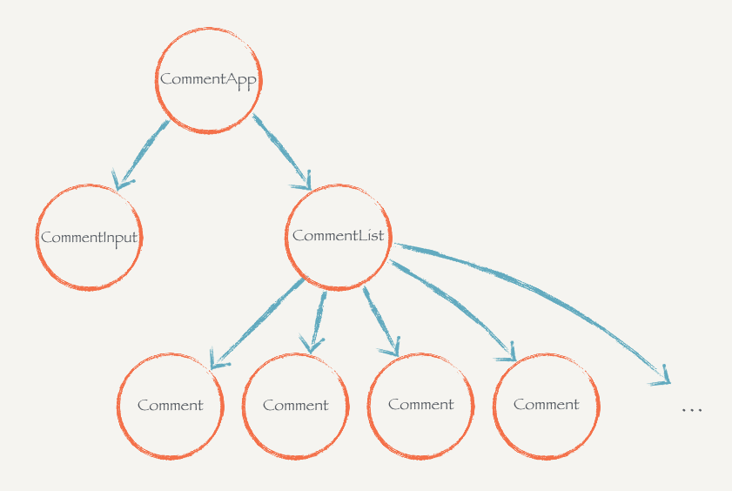

Slide 29
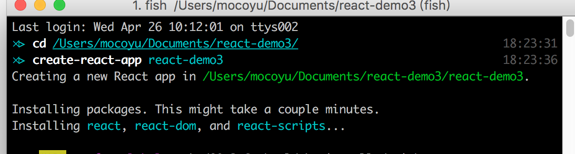
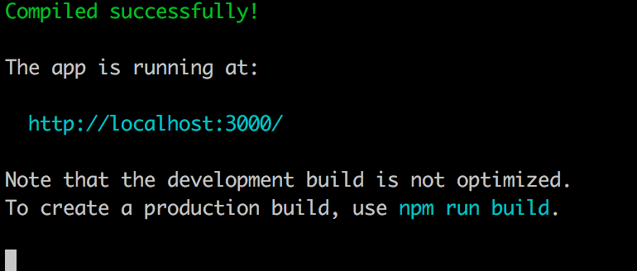
组件实现
cd react-demo3
npm start

Slide 30
目录结构：
src/
CommentApp.js
CommentInput.js
CommentList.js
Comment.js
我们遵循一个原则：如果一个文件导出的是一个类，
那么这个文件名就用大写开头。遵循“自顶而下，
逐步求精”的原则，我们从组件的顶层开始，再一步步往下构建组件树。

Slide 31
CommentApp.js
import React, { Component } from 'react’
import CommentInput from './CommentInput’
import CommentList from './CommentList’
class CommentApp extends Component {
    render() {
    return (
      <div className='wrapper'>
        <CommentInput />
        <CommentList />
        </div>
    )
    }
}
export default CommentApp

Slide 32
CommentInput.js
import React, { Component } from 'react’
class CommentInput extends Component {
  render() {
      return (
      <div>CommentInput</div>
      )
      }
}
export default CommentInput

Slide 33
CommentList.js
import React, { Component } from 'react'
class CommentList extends Component {
    render() {
        return (
        <div>CommentList</div>
        )
    }
}
export default CommentList

Slide 34
src/index.js
import React from 'react'
import ReactDOM from 'react-dom’
import CommentApp from './CommentApp'
import './index.css'
ReactDOM.render(
  <CommentApp />,
  document.getElementById('root')
)

Slide 35
处理用户输入-ComponentInput.js
1、完善 ComponentInput 的 render 函数中的 HTML 结构
2、向父组件传递数据
所以当用户点击发布按钮的时候，我们就将 CommentInput 的 state 当中最新的评论数据传递给父组件 CommentApp ，然后让父组件把这个数据传给 CommentList 进行渲染。
CommentInput 如何向 CommentApp 传递的数据？父组件 CommentApp 只需要通过 props 给子组件CommentInput 传入一个回调函数。当用户点击发布按钮的时候，CommentInput 调用 props 中的回调函数并且将 state 传入该函数即可。
3、展示内容-修改 CommentList
4、 CommentApp 的 state 中初始化一个数组，来保存所有的评论数据，并且通过 props 把它传递给 CommentList

Slide 36

总结
在这个案例里面，我们除了复习了之前所学过的内容以外还学习了新的知识点。包括：实现功能之前先理解、分析需求，划分组件。并且掌握划分组件的基本原则——可复用性、可维护性。
受控组件的概念，React.js 中的 <input /> 、<textarea />、<select /> 等元素的 value 值如果是受到 React.js 的控制，那么就是受控组件。
组件之间使用 props 通过父元素传递数据的技巧。
当然，在真实的项目当中，这个案例很多地方是可以优化的。包括组件可复用性方面（有没有发现其实 CommentInput 中有重复的代码？）、应用的状态管理方面。 Redux的引入等。

Slide 37
谢谢各位！

